Slide 1

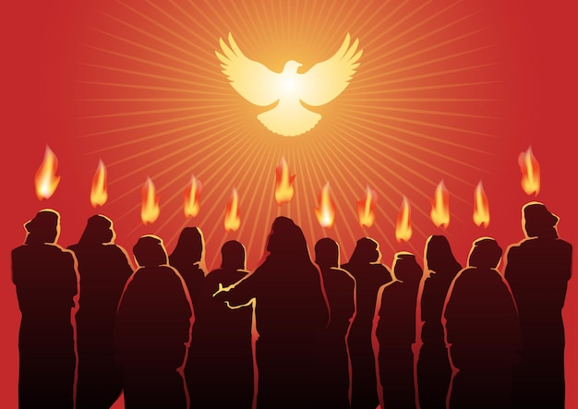
O ESPÍRITO SANTO NO NOVO TESTAMENTO
Revista Betel Jovens Conectar+ 3 trimestre 2022
#CASALM&F

Slide 2




Pr. Júlio César Medeiros

Slide 3






Lição – 03 O ESPÍRITO SANTO NO ANTIGO TESTAMENTO
Texto de Referência: At 2.1-13
VERSÍCULO DO DIA
VERDADE APLICADA
OBJETIVOS DA LIÇÃO
MOMENTO DE ORAÇÃO
"E eis que sobre vós envio a promessa de meu Pai; ficai, porém na cidade de Jerusalém, até que do alto sejais revestidos de poder". Lc 24.49
No NT, o Espírito Santo é revelado de forma clara e objetiva; veio para habitar com o homem; capacitando-o a cumprir o plano de Deus.
Observar a ação do Espírito Santo no Pentecostes
Mostrar o Espírito Santo na vida dos Apóstolos;
Compreender a presença do Espírito Santo nos livros do NT.
Oremos a Deus, para que sejamos, a cada dia mais, dominados pelo Espírito Santo no exercício da obra.
🙏

Slide 4

TEXTO
1. Chegando o dia de Pentecoste, estavam todos reunidos num só lugar.
Atos 2. 1 - 13
2. De repente veio do céu um som, como de um vento muito forte, e encheu toda a casa na qual estavam assentados.
3. E viram o que parecia línguas de fogo, que se separaram e pousaram sobre cada um deles.
4. Todos ficaram cheios do Espírito Santo e começaram a falar noutras línguas, conforme o Espírito os capacitava.
5. Havia em Jerusalém judeus, tementes a Deus, vindos de todas as nações do mundo.
6. Ouvindo-se este som, ajuntou-se uma multidão que ficou perplexa, pois cada um os ouvia falar em sua própria língua.
7. Atônitos e maravilhados, eles perguntavam: "Acaso não são galileus todos estes homens que estão falando?
8. Então, como os ouvimos, cada um de nós, em nossa própria língua materna?
9. Partos, medos e elamitas; habitantes da Mesopotâmia, Judéia e Capadócia, Ponto e da província da Ásia,
10. Frígia e Panfília, Egito e das partes da Líbia próximas a Cirene; visitantes vindos de Roma,
tanto judeus como convertidos ao judaísmo; cretenses e árabes. Nós os ouvimos declarar as maravilhas de 11. Deus em nossa própria língua! "
12. Atônitos e perplexos, todos perguntavam uns aos outros: "Que significa isto? "
13. Alguns, todavia, zombavam deles e diziam: "Eles beberam vinho demais".

Slide 5
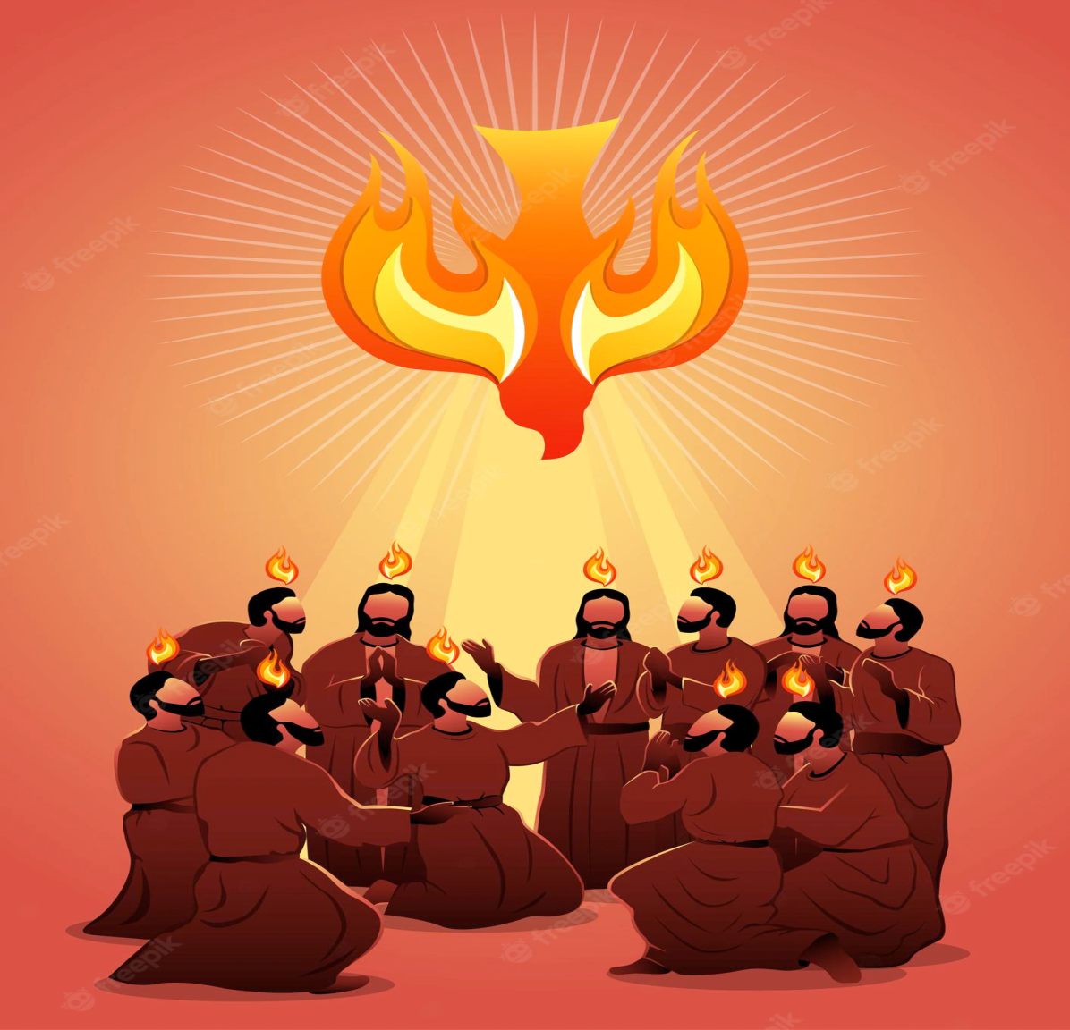
INTRODUÇÃO
Jesus sopra, de forma profética, o Espírito Santo sobre Seus discípulos (Jo 20.22), mas foi no Pentecostes que os discípulos tiveram uma experiência cabal de tal modo a terem sua vida transformada e começarem a anunciar o Evangelho com autoridade e ousadia.

Slide 6

PONTO-CHAVE
"O Espírito Santo veio para estar com os discípulos de Cristo, capacitando-os a cada dia mais a viver o Reino de Deus e cumprir o IDE de Jesus".

Slide 7
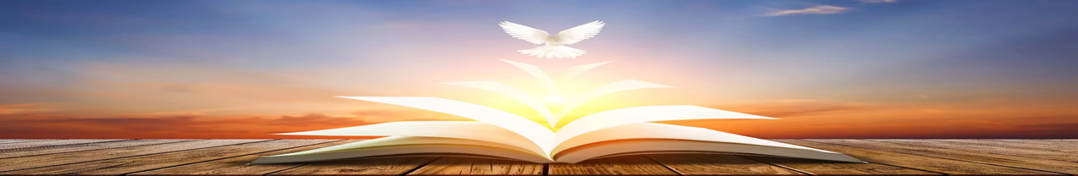
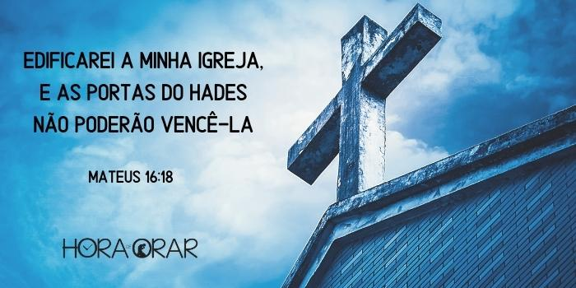
1 - A ATUAÇÃO DO ESPÍRITO SANTO NO PENTECOSTES
O Pentecostes foi um marco na história dos cristãos, pois, além de transformar os discípulos em testemunhas, foi justamente ali que a igreja foi inaugurada, de fato, em cumprimento ao que Jesus disse: "Eu edificarei a minha igreja, e as portas do inferno não prevalecerão contra ela", Mt 16.18.

Slide 8

1 - O ESPÍRITO SANTO NO PENTATEUCO
1.1. O cumprimento de uma promessa
1.2. Uma colheita maravilhosa
Além de ser o cumprimento da promessa de que Deus derramaria do Seu Espírito sobre toda a carne descrita pelo profeta Joel em 2.28-32, Jesus também disse aos Seus discípulos para ficar em Jerusalém, até que do alto eles fossem revestidos de poder (Lc 24.49). Cabe a nós tomar posse desta promessa, para que sejamos cheios do Espírito Santo.
O Espírito Santo, pela primeira vez, veio para estabelecer o Seu domínio, pois hoje vivemos a dispensação do Espírito Santo e um dos Seus propósitos é capacitar os discípulos para fazerem a obra de evangelização. Jesus disse que o Espírito Santo convenceria o homem do pecado, da justiça e do juízo (Jo 16.8).

Slide 9

REFLETINDO
"No Novo Testamento, o Espírito Santo revela o Seu desejo de permanecer no homem, revestindo-o e habitando em seu íntimo".
Gordon Chown

Slide 10
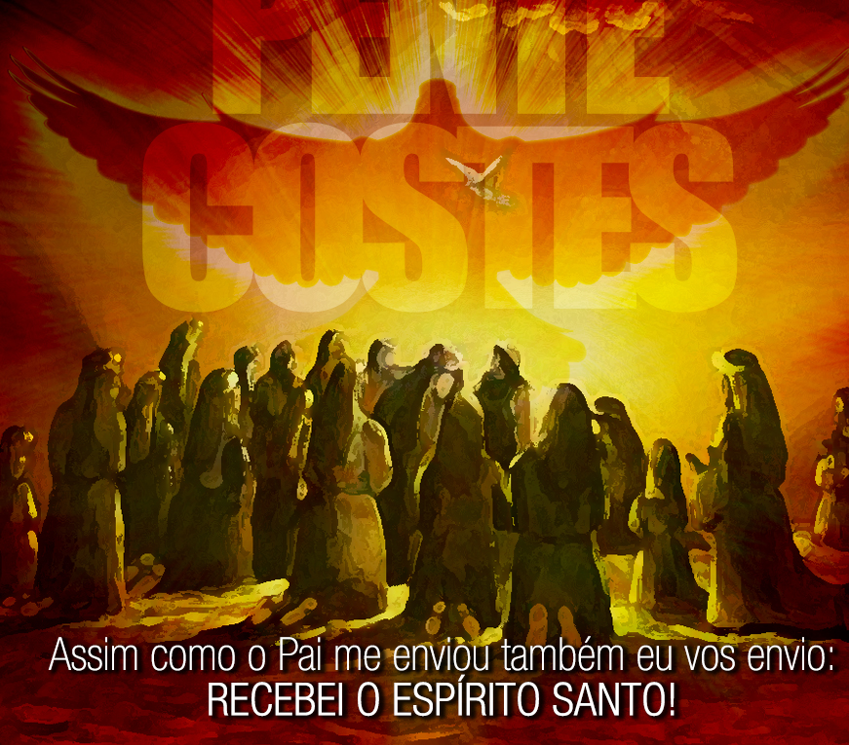

2 - O ESPÍRITO SANTO NA VIDA DOS APÓSTOLOS
É notável a transformação que aconteceu na vida dos Apóstolos. Antes do Pentecostes o que se notava eram homens tímidos e temerosos, porém agora, sob o poder do Espírito Santo, se tornaram homens corajosos e intrépidos na pregação da Palavra.

Slide 11
2 - O ESPÍRITO SANTO NA VIDA DOS APÓSTOLOS
2.1. Uma vida de testemunho
2.2. Missionários dirigidos pelo
Espírito Santo
O escritor Lucas disse que, quando a virtude (do grego, dynamis - poder, capacitação) do Espírito Santo fosse derramada, os discípulos seriam testemunhas tanto em Jerusalém, como em toda a Judeia e Samaria e até os confins da terra (At 1.8). Que Deus nos ajude a ter o mesmo fervor que os primeiros discípulos!
O grande desejo de Deus, ao derramar sobre eles o Espírito Santo, era a salvação do ser humano e consequentemente, evangelização do mundo. Somente em obediência ao Espírito Santo é que obteremos êxito na grande comissão.

Slide 12
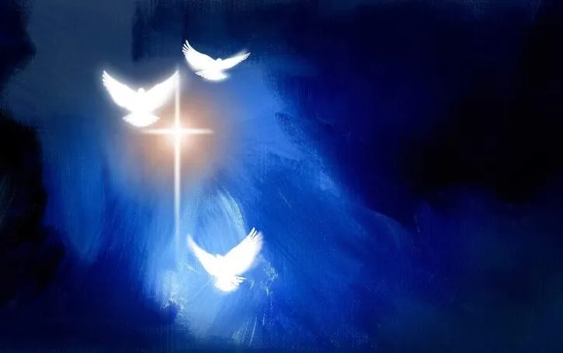
3 - O ESPÍRITO SANTO E OS LIVROS DO NT
Os Escritos Sagrados têm a inspiração do Todo-Poderoso, por isto o Espírito Santo cuidou de cada detalhe, para que as verdades essenciais fossem preservadas e transmitidas ao povo daquela época e, posteriormente, às futuras gerações.

Slide 13
3 - O ESPÍRITO SANTO E OS LIVROS DO NT
3.2. As cartas e o Apocalipse
3.1. Os Evangelhos e Atos
Um dos homens que mais contribuiu através das cartas foi o Apóstolo Paulo, que, debaixo da inspiração do Espírito Santo, escreveu cartas até mesmo da prisão, dando alento aos fiéis bem como fortificando a Igreja com a Palavra de Deus. Não podemos deixar de citar também o livro de Apocalipse, que significa revelação, é o livro da escatologia bíblica e o único livro profético do NT.
Os Evangelhos constituem a maior fonte inspirada de informações acerca de Jesus, Seu ministério e a obra que realizara compreendidos em 4 livros: Mateus, Marcos, Lucas e João. O livro de Atos dos Apóstolos, apresenta a caminhada da Igreja que no poder e na força do Espírito Santo disseminou o cristianismo.

Slide 14
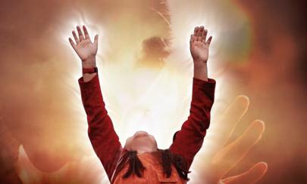
CONCLUSÃO
Assim como o Espírito Santo esteve presente na vida dos discípulos, operando milagres e prodígios, Ele também está conosco. Precisamos apenas buscar e desejar ardentemente Sua presença, para que direcione a nossa vida, projetos e ministério.
Fonte: Revista Betel Conectar+, Lição 04. 3° Tri, 2022.

Slide 15



Revista Jovens | Conectar + | Professor | A partir de 18 anos | 2º Trimestre 2022
https://www.youtube.com/c/BoaSemente
https://juliocesarmedeiros.org/blog-2/
Edição: Pb. Moacyr Santos & Missª. Fátima Oliveira #CasalM&F

Slide 16










COMO AJUDAR?
https://t.me/juliocesarmedeiros

Slide 17





M&Fassessoria CONTÁBEIS
Precisando de um contador? Nós cuidamos do seu MEI
Abertura de MEI
Legalização de CNPJ: Constituições, alterações e encerramentos
Regularização der empresas junto aos orgãos
IRPF (Imposto de renda pessoa física).
https://www.instagram.com/mefassessoria_contabeis/?utm_medium=copy_link
https://www.facebook.com/mefassessoriacontabeis
Pb. Moacyr Santos & Missª. Fátima Oliveira #CasalM&F
(62) 991502978

